Slide 1
智能计算系统：向量数据库
中国人民大学 信息学院
柴云鹏、王晶、鄂金龙

Slide 2

RAG
RAG: Retrival Argumented Generation
知识库的一种形态（知识图谱、向量数据库、LLM）
检索到与输入最接近的知识
隐私数据、最新信息、专业知识
检索增强
知识库
离线
在线
索引构建
向量检索
向量
近似索引
LLM
embedding
用户
输入
生成
回复
知识

Slide 3
目录
1、引言
2、向量索引
3、系统实现与应用

Slide 4
1、引言
1.1 向量检索的基本概念
1.2 向量检索的发展历史
1.3 向量检索的应用场景

Slide 5
1.1 向量检索的基本概念
相似度测量

Slide 6
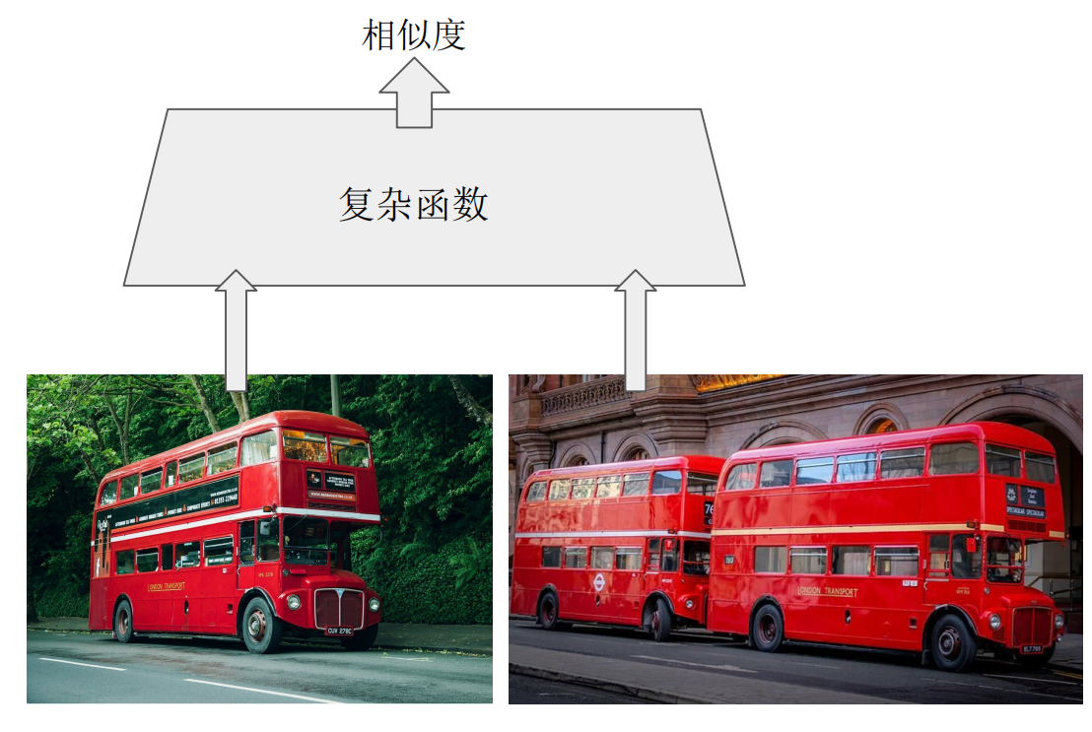
两张图片的相似度
基于一个复杂函数
人为设计：图像识别领域的传统算法，依据像素值
基于机器学习：学习相似和不相似的例子

Slide 7
局限性
需要把原始的图片视频数据作为输入
多次调用复杂函数
⇒太贵了！

Slide 8
1.1 向量检索的基本概念
向量嵌入(embedding)

Slide 9
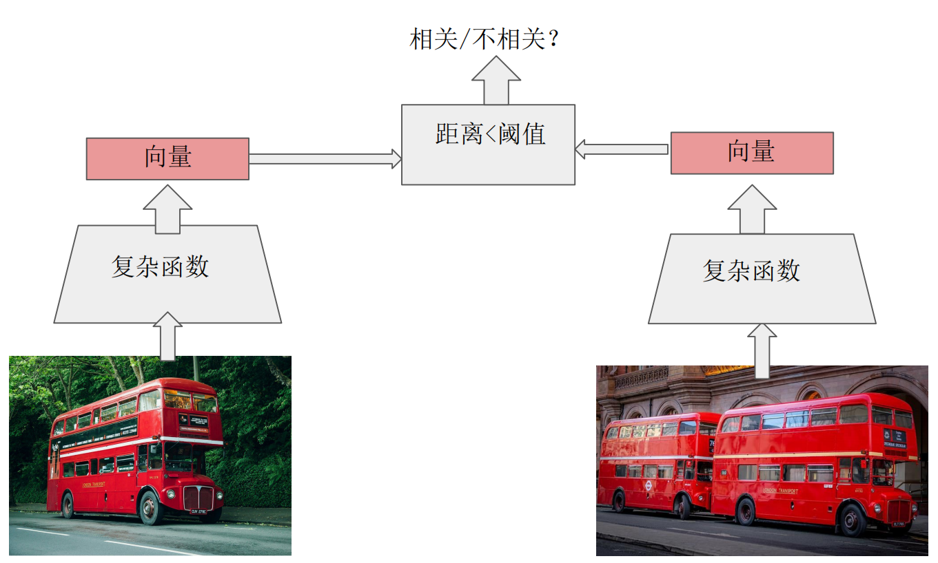
向量嵌入的动机
中间表示：空间换时间
调用一次复杂函数，把结果存下来
易于比较：向量具有良好的算术性质

Slide 10

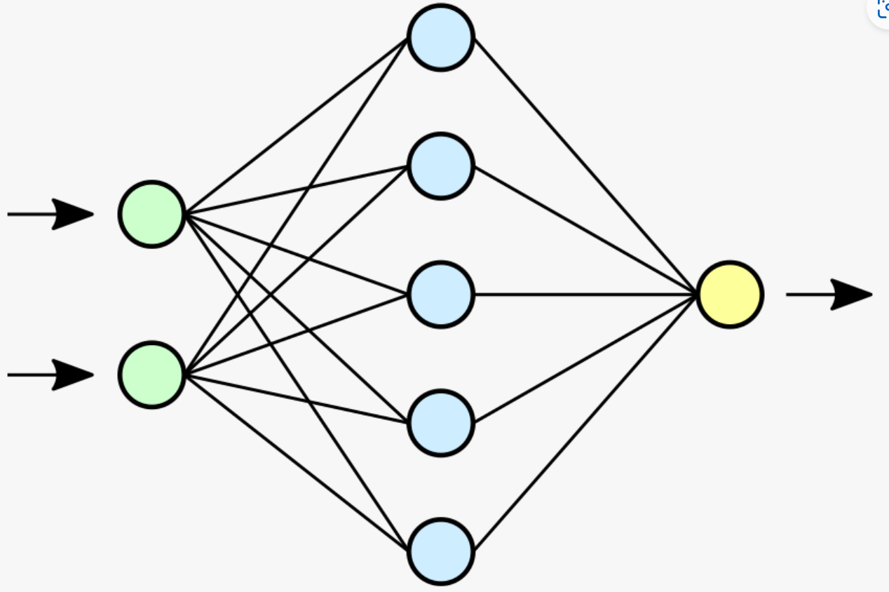


向量嵌入
嵌入技术（Embedding）
将非结构化数据通过深度神经网络统一为向量表示，便于存储、检索
高维空间
DNN
[0.5, 0.9, 0.1…0.2,0.3]
嵌入
[0.2, 0.3, 0.6…0.8,0.1]
[0.1, 0.7, 0.1…0.1,0.5]
非结构化数据
统一向量表示

Slide 11
什么是向量
数字表
实数（整数或浮点数）
甚至是二进制
[0.4,0.6，-0.5，....，1.5]
固定大小：维度d
紧凑存储：相比原始数据项
易于比较：O (d)
可解释：可以计算出具体含义
向量距离
而不只是是否相关

Slide 12
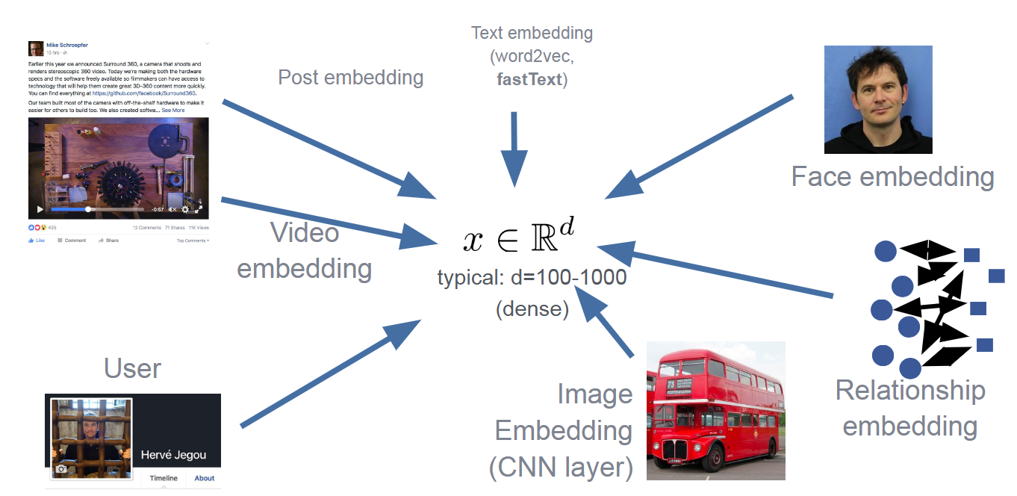
向量嵌入的例子

Slide 13
向量提取和向量索引
嵌入函数
提取可比较的向量
给定相似度（距离）函数
向量索引（向量检索库）
检索：速度、准确性
数据库操作：更新、插入、删除、迁移

Slide 14
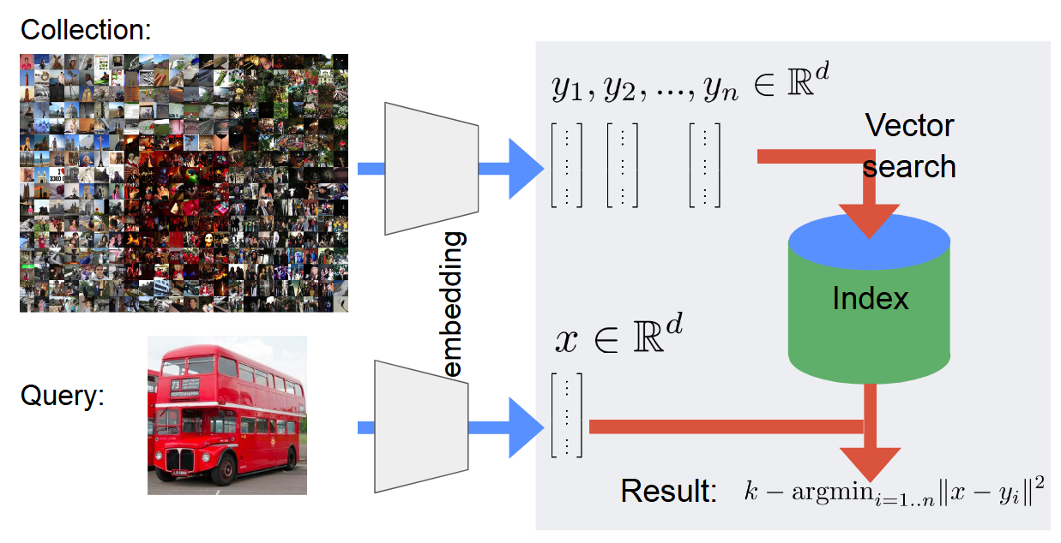
向量检索
查询(Query)和数据集(Collection)都嵌入成向量

Slide 15


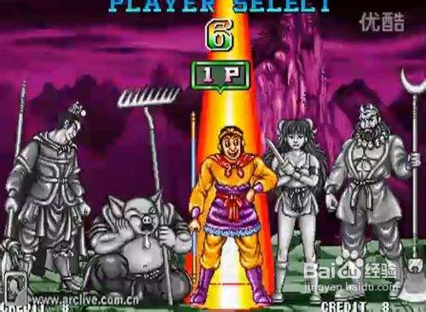
向量检索
Q: 查询与孙悟空相关的两款游戏
15
《黑神话：悟空》
嵌入
[ 0.2, 0.4, 0.1…0.2,0.3 ]
高维空间
《西游记释厄传》

Slide 16
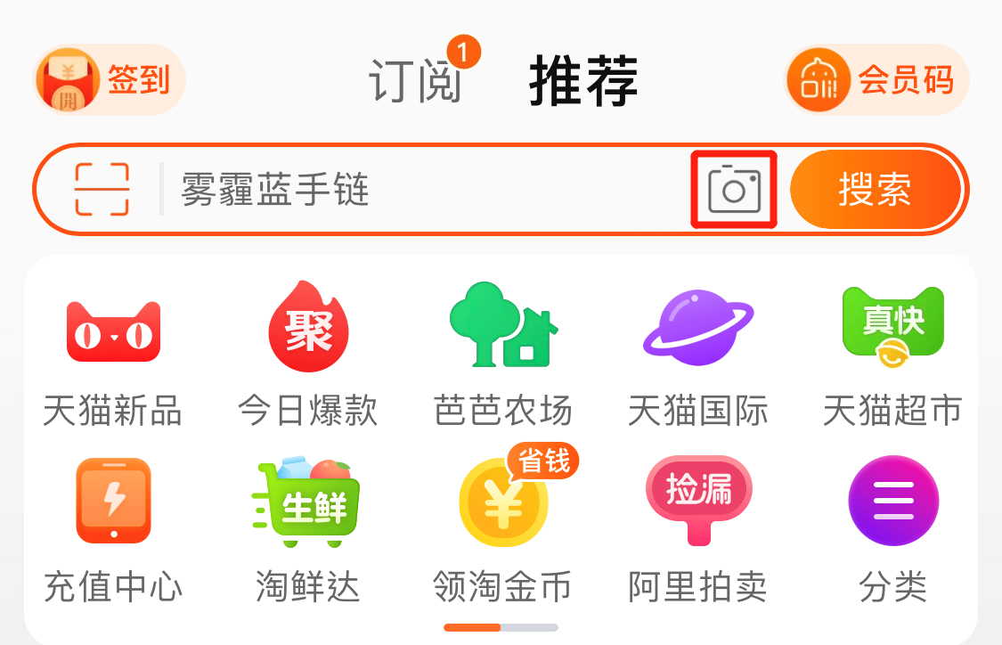


向量检索系统的应用
信息检索（例如：以图搜图）
推荐、广告系统
所有候选集
数量：十亿-百亿级
阶段1：召回
数量：百级
阶段2： 排序
数量：十级
展现

Slide 17
1.1 向量检索的基本概念
向量比较

Slide 18
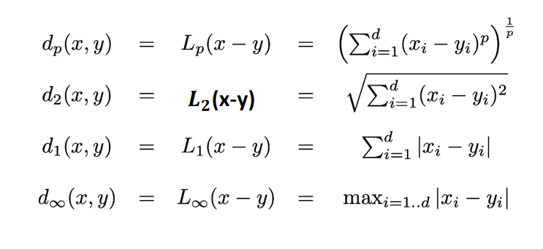
向量距离
大小为d的向量x，y
Lp距离

Slide 19
二维中的向量距离
x和y的坐标是二维向量
指出x和y之间的各种Lp距离（小练习）
y
直角
x
z
二维向量空间

Slide 20
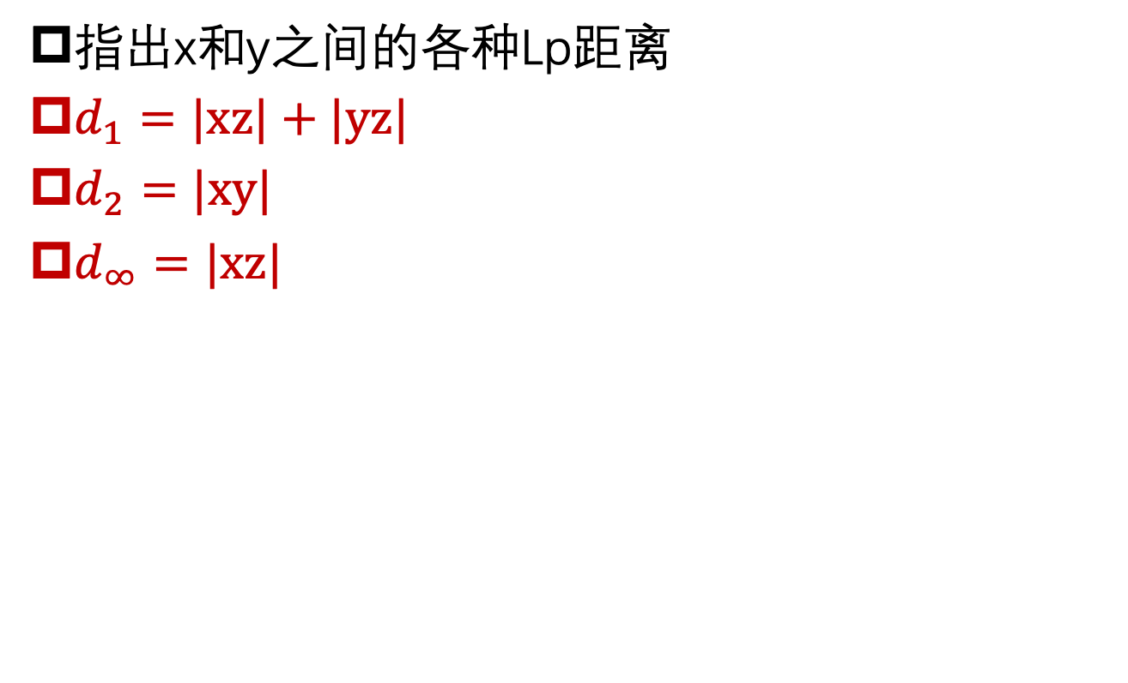
答案
指出x和y之间的各种Lp距离
$d_{1}=|xz|+|yz|$
$d_{2}=|xy|$
$d_{∞}=|xz|$
y
直角
x
z
二维向量空间

Slide 21
距离和度量空间
度量空间（Metric space）是具有距离这一个概念的集合
距离是一个函数（MxM 中的元素对到非负实数的映射）
（性质 P1）非负性：d(x,y)=0 当且仅当 x=y。
（性质 P2）对称性：d(x,y)=d(y,x)。
（性质 P3）三角不等式：d(x,z)≤d(x,y)+d(y,z)。
距离越大，向量之间相似性越低

Slide 22
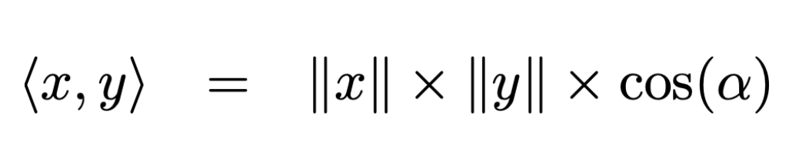
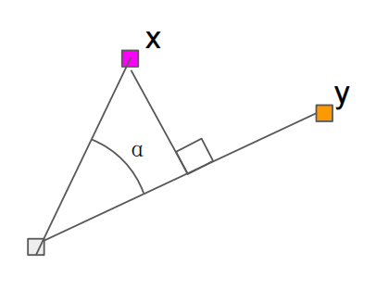
内积
并非一种距离
不满足三条性质
向量内积作为一种相似性度量

Slide 23
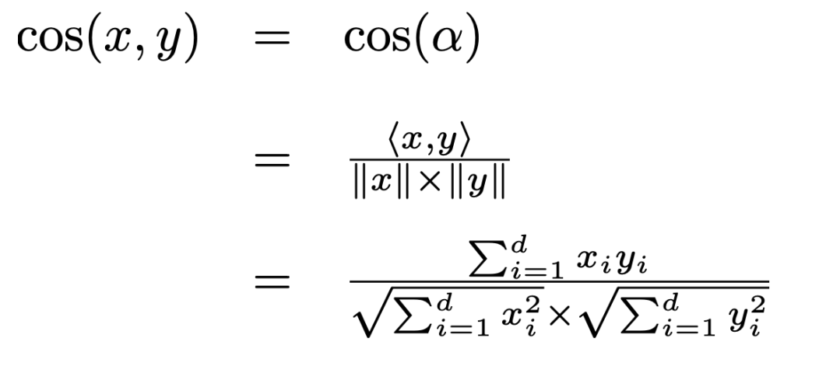
余弦相似度
并非一种距离
两个向量之间的夹角

Slide 24
汉明距离
针对二进制向量
x与y之间不同bit的数量
x = [1, 0, 0, 1]
y = [1, 1, 0, 0]
汉明距离 = 2
取值在0到维度d之间的整数
易于计算
针对整数
只需两条机器指令

Slide 25
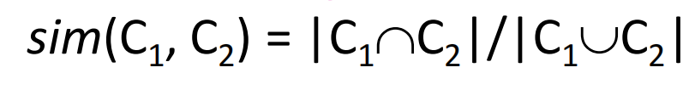
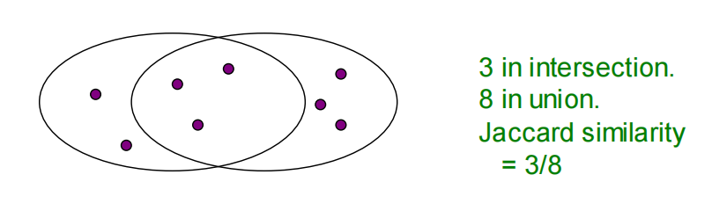
Jaccard相似度
一种衡量集合相似性的指标
C1和C2是两个集合
适合衡量两个布尔向量之间的相似性

Slide 26
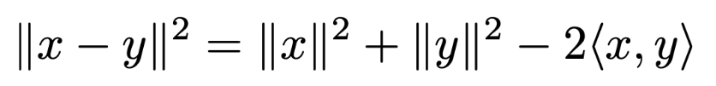
不同指标之间的关系
L2距离公式展开
对于归一化向量
余弦、内积、L2 是等价的
归一化向量是指其长度（范数）为 1 的向量

Slide 27
1.1 向量检索的基本概念
向量检索

Slide 28
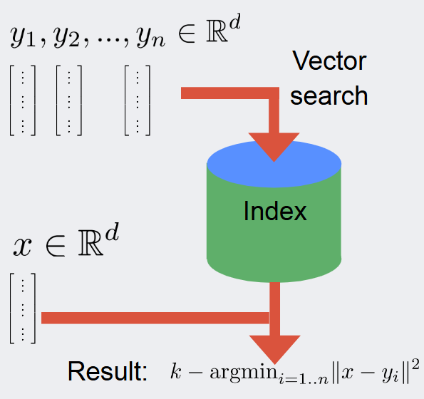
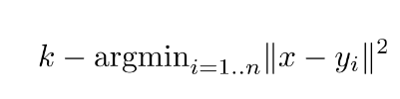
一对多比较
获得距离最小的k个结果
如L2距离（可使用其他距离公式）
可使用暴力算法
时间复杂度为O(d * n)
d和n分别表示向量的维度和数量

Slide 29
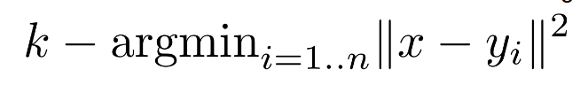
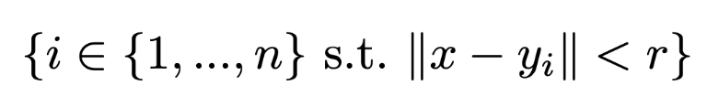
向量检索类型
K近邻检索
找出前k个最近的向量
应用场景：信息检索
范围检索
找出半径r范围内的所有向量
应用场景：移除违规图像

Slide 30
准确性指标
K近邻检索
1 recall @ rank k：检索k个结果，找到最近邻的频率
k1 recall @ rank k2：检索k2个结果，找到前k1个近邻的频率
范围检索
recall（召回率）
Precision（准确率）：检索出的结果中正确结果的比例，不限制返回数量

Slide 31
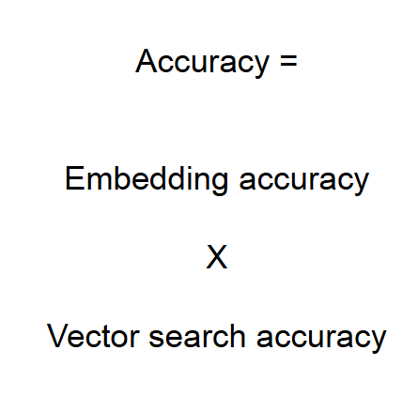
端到端准确性指标
嵌入对原始数据之间相似性的刻画不一定完全准确

Slide 32
暴力向量检索
复杂度
1）距离计算：O(n*d)（时间复杂度与n和d的乘积成正比）
n: 向量数量
d: 向量维度
2）获取结果
K近邻检索（获取前k个结果）：O(n*log(k)）
长度为k的堆
范围检索（获取范围内结果）：O(n)
指定一个相似性指标
L2距离等

Slide 33
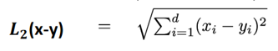
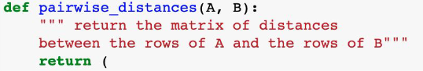
python编程作业
编写一个距离函数pairwise_distances，用于计算两组向量之间的所有L2距离。
仅使用矩阵运算
编写一个函数k，该函数针对一组查询返回在L2距离下的最近邻。
使用pairwise_distances函数
注意：向量维度为d，可以作为参数任意设置；需要自己考虑模拟生成n个向量；提供init函数，装载n个向量，以便进行knn查询；自己设计进行功能和性能测试，完成实验报告，内容包括设计和实现方案、测试情况和结论等

Slide 34
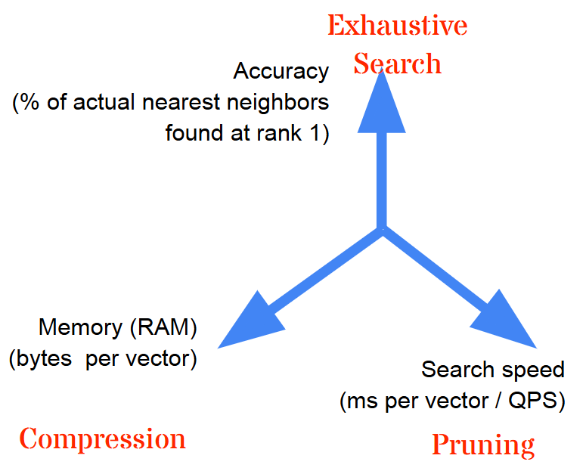
向量检索的衡量维度
准确性
内存开销
查询速度
延迟
吞吐

Slide 35
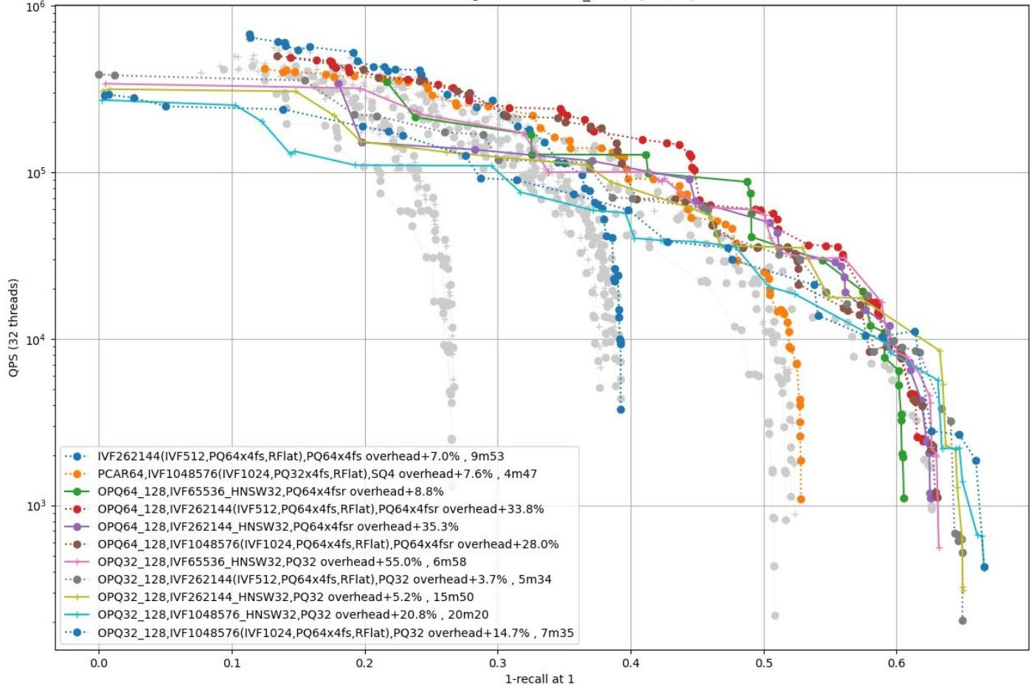
tradeoff
固定数据集：DEEP100M
固定一个维度：内存
对比另外两个
准确性越高
查询速度越低

Slide 36
1、引言
1.1 向量检索的基本概念
1.2 向量检索的发展历史
1.3 向量检索的应用场景

Slide 37
1.2 向量检索的发展历史
早期发展缓慢

Slide 38
技术受限
早期应用领域
文本处理
图片处理
核心优势（相比于传统关系型数据库）
擅长处理和分析非结构化数据
小众发展的状态
嵌入模型的发展限制，大量非结构化数据无法被有效处理

Slide 39
1.2 向量检索的发展历史
当前发展迅速

Slide 40
大语言模型需求
模型幻觉问题
实时数据访问问题
隐私数据（企业、个人）访问问题
模型推理资源消耗大
RAG
这些局限性问题可以通过向量检索来部分解决

Slide 41
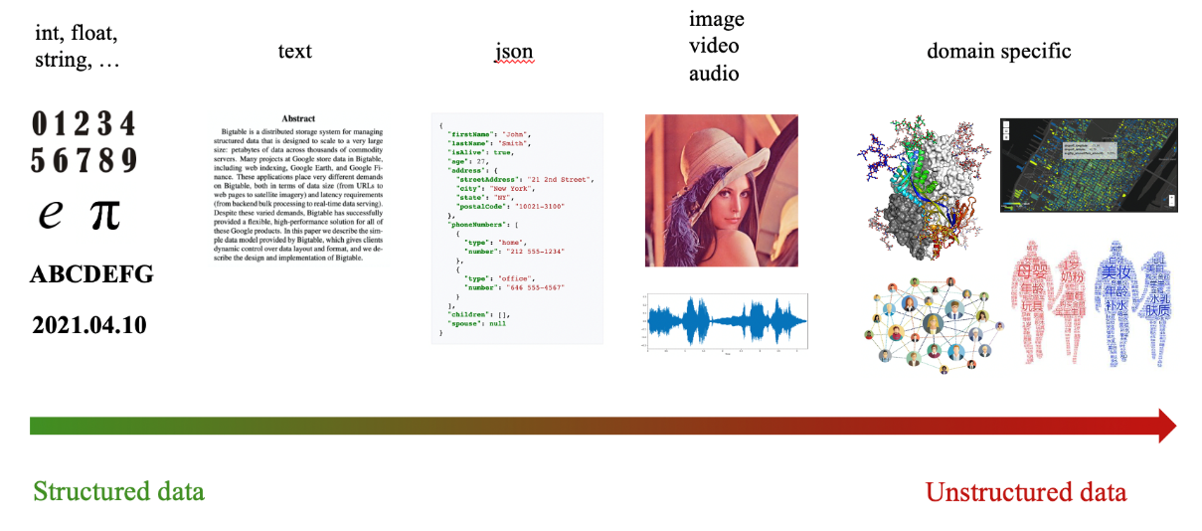
海量非结构化数据
海量数据
《Data Age 2025》的报告中预测，从2018年到2025年，全球数据将从33ZB急速增长到175ZB，比2016年产生的数据量增加了十倍
非结构化数据占比高
预测到2025年非结构化数据（图片，视频，文本等）占企业数据的80%以上

Slide 42
引言
1.1 向量检索的基本概念
1.2 向量检索的发展历史
1.3 向量检索的应用场景

Slide 43
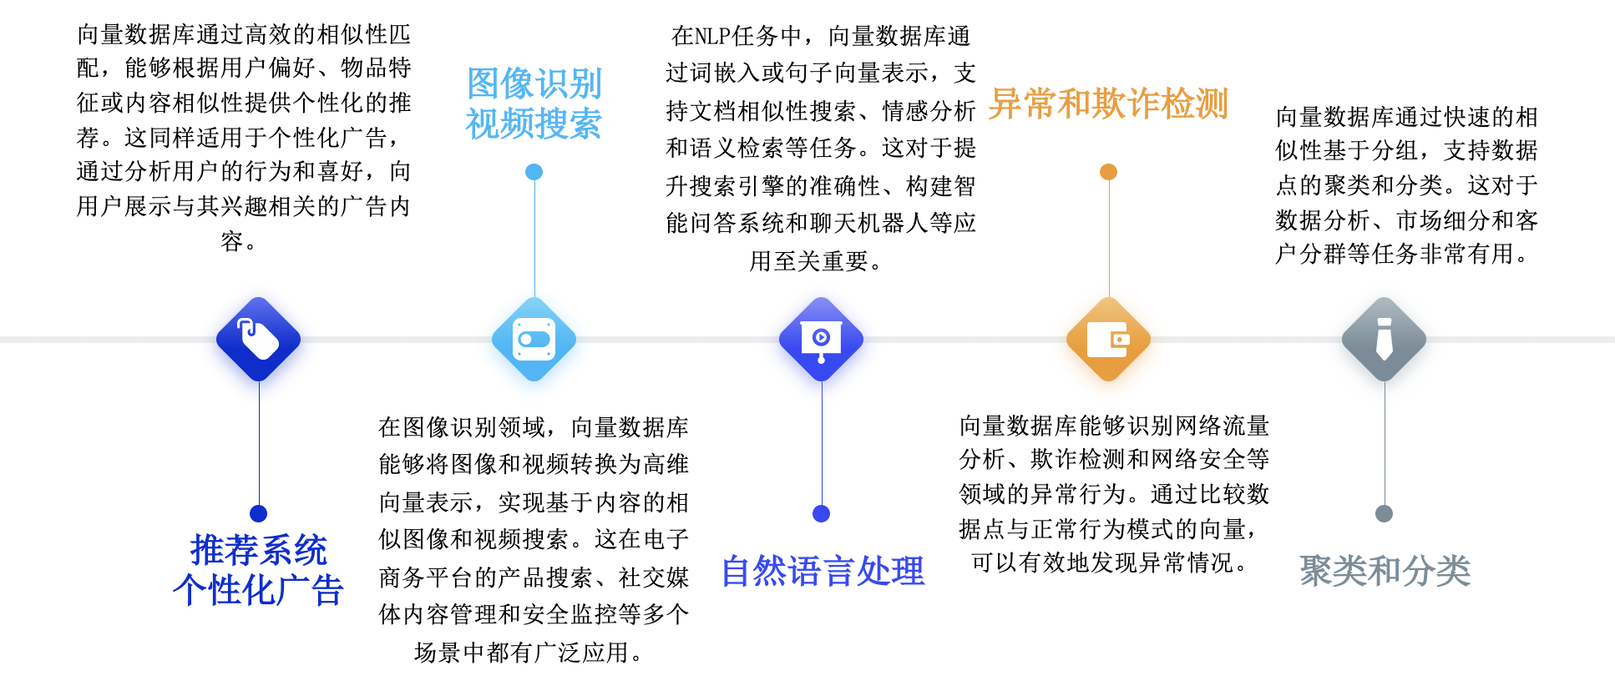
传统向量检索应用场景
搜索推荐广告等传统互联网业务

Slide 44
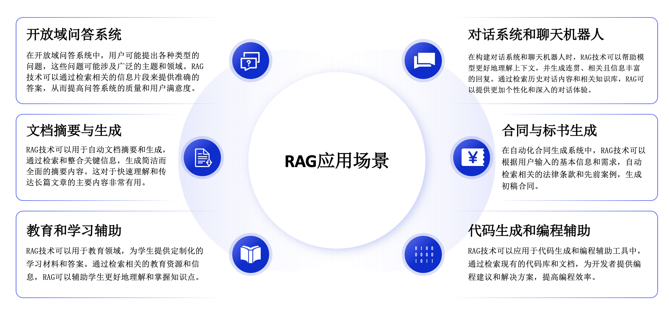
结合大模型的应用场景
RAG(检索增强生成)

Slide 45
目录
1、引言
2、向量索引
3、系统实现与应用

Slide 46
2、向量索引
2.1 基于聚类的索引
2.2 基于图的索引
2.3 其它索引
2.4 每种索引的优缺点
2.5 复合型索引

Slide 47
2.1 基于聚类的索引
什么是暴力搜索

Slide 48
暴力搜索
符号解释
x：查询向量
y1到yn：数据集向量
n：数据集向量的数量
d：向量维度
查询过程：逐个比较x和y1到yn的距离，选择距离最近的k的结果

Slide 49
暴力搜索的缺点
时间复杂度为O(n*d)
空间复杂度为O(n*d)
n往往很大
2.1节接下来会介绍如何降低时间复杂度和空间复杂度

Slide 50
2.1 基于聚类的索引
什么是聚类

Slide 51
定义
聚类是按照某个特定标准(如距离)把一个数据集分割成不同类的算法
目标：
同一个类内的数据对象的相似性尽可能大
非同一个类内的数据对象的差异性也尽可能大

Slide 52
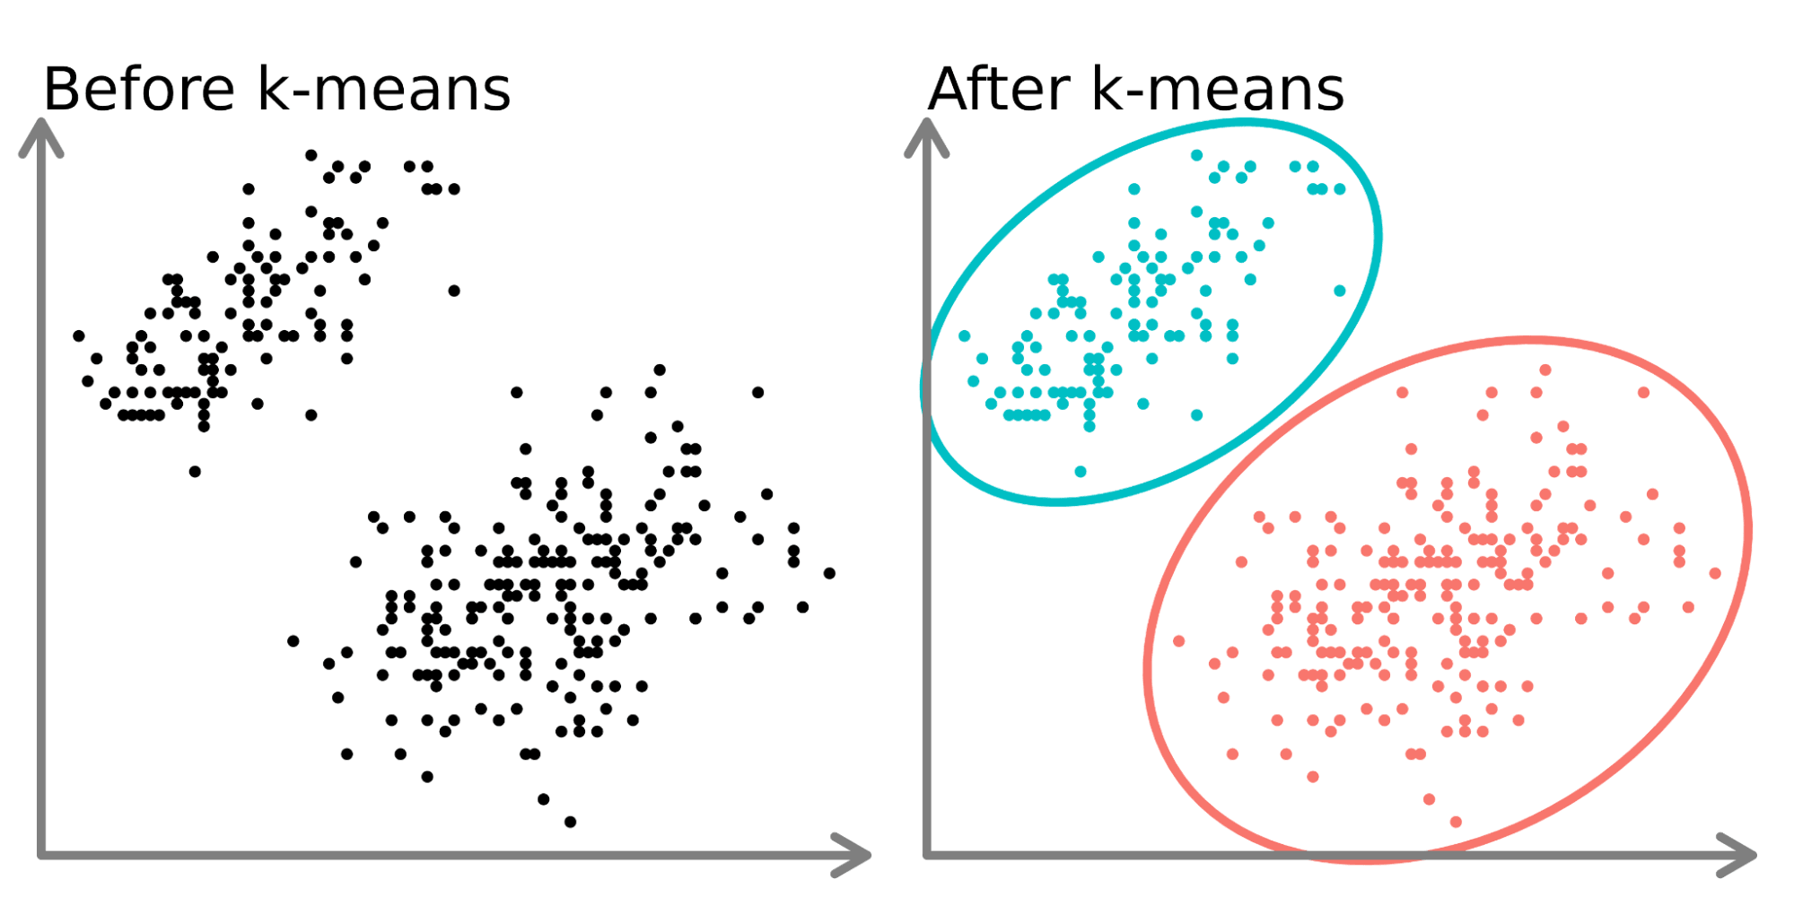
k-means聚类算法
1）创建k个点作为初始质心(通常是随机选择)
2）迭代固定轮数或者聚类效果超过阈值
2.1）对数据集中的每个数据点
计算数据点与每个质心之间的距离
将数据点分配到距其最近的质心所对应聚类
2.2）对每个聚类，计算聚类中所有点的均值，并将质心更新为均值

Slide 53
2.1 基于聚类的索引
什么是聚类索引

Slide 54
聚类索引基本思想
构建：将向量数据集分为多个聚类，一个聚类由一个质心表示
查询：选出离查询最近的nprobe个质心，进入对应的nprobe个聚类进行暴力搜索，实现剪枝效果

Slide 55
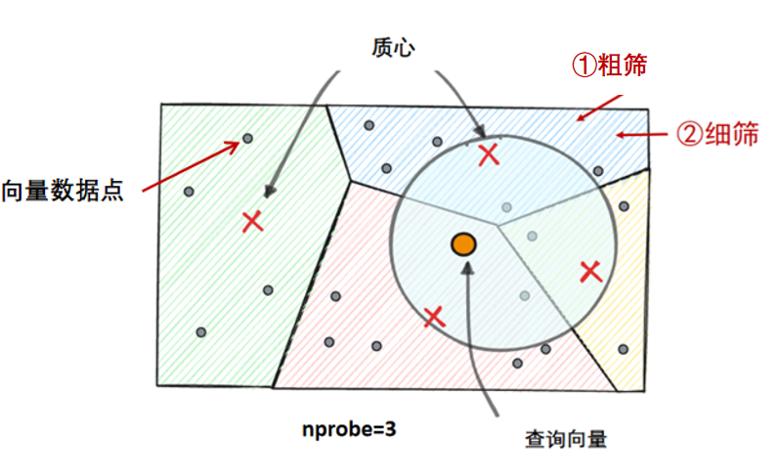
查询过程
1）计算查询向量和所有质心的距离，选出离查询向量最近的nprobe个质心；
2）依次搜索这nprobe个聚类中的数据，当全部聚类搜索完成，则结束
在聚类内部相当于是暴搜

Slide 56
复杂度分析
符号定义
n：数据集向量数量
d：向量维度
nlist：聚类总数量
nprobe：查询时，计算完和质心的距离后，需要细筛的聚类数量（nprobe远小于nlist）

Slide 57
时间复杂度
查询的时间复杂度为O(d*(nlist+nprobe*n/nlist))
计算过程：
1）粗筛：nlist次距离计算
2）细筛：n*nprobe/nlist次距离计算
2.1）假设每个聚类的大小是均匀的，一个聚类的大小就等于n/nlist
2.2）一次查询选择nprobe个聚类，即需要计算距离的向量个数为n*nprobe/nlist
3）单次距离计算的开销为O(d)

Slide 58
nlist如何选择？
练习：在固定nprobe和n的情况下，如何选择nlist的值，使得距离计算次数最少
符号定义
n：数据集向量数量
d：向量维度
nlist：聚类总数量
nprobe：查询时，计算完和质心的距离后，需要细筛的聚类数量（nprobe远小于nlist）

Slide 59
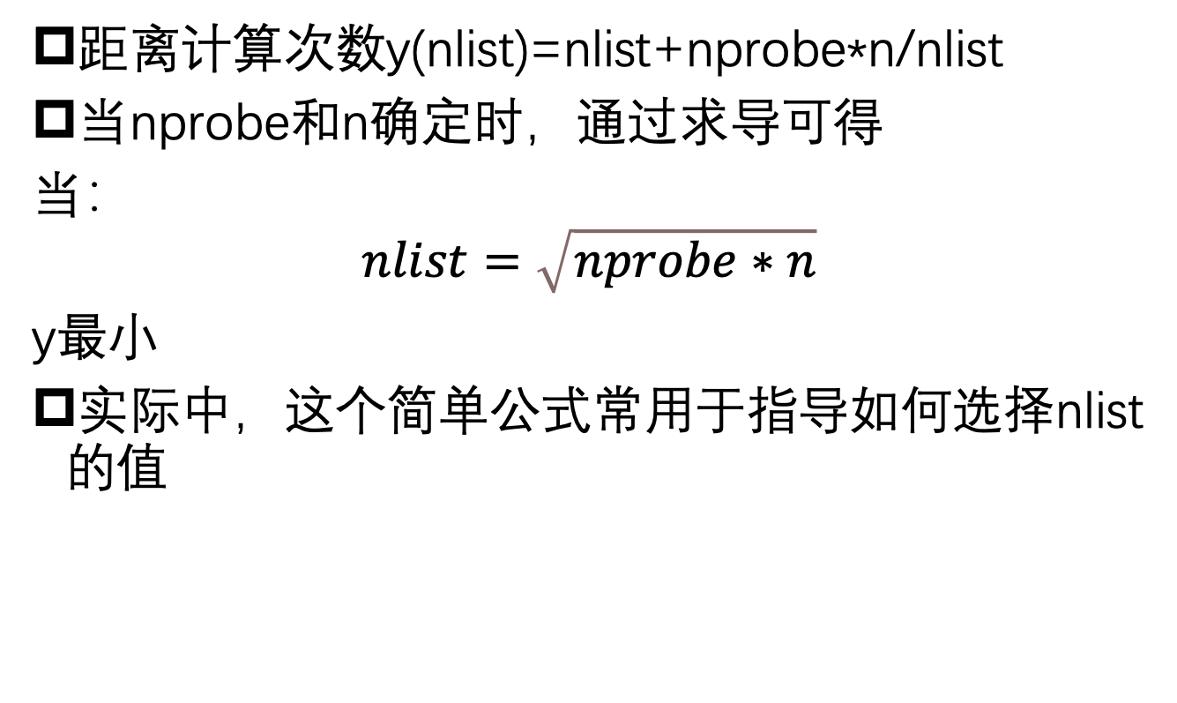
答案
距离计算次数y(nlist)=nlist+nprobe*n/nlist
当nprobe和n确定时，通过求导可得
当：
$$nlist=\sqrt{nprobe∗n}$$
y最小
实际中，这个简单公式常用于指导如何选择nlist的值

Slide 60
暴力搜索和聚类索引对比
暴力搜索
空间复杂度为O(n*d)
时间复杂度为O(n*d)
聚类索引
空间复杂度为O(n*d)
时间复杂度为O(d*(nlist+n*nprobe/nlist))
nprobe远小于nlist，所以(nlist+n*nprobe/nlist)远小于n
结论：聚类索引相较于暴力搜索，时间复杂度降低了，但是空间复杂度没有变化

Slide 61
2.1 基于聚类的索引
向量量化

Slide 62
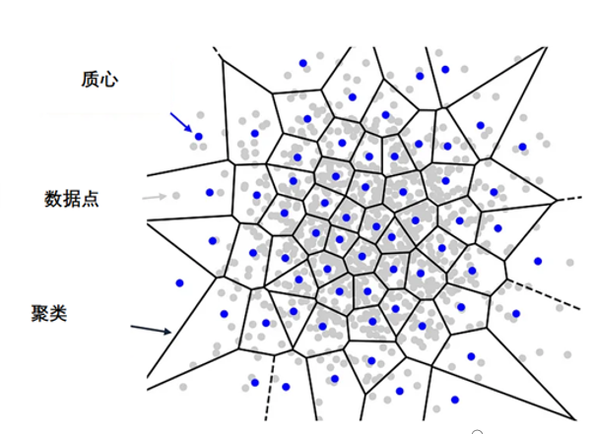
聚类在量化中的作用
前面我们介绍了聚类如何帮助聚类索引在查询阶段实现剪枝
聚类还可以用于向量的量化
下图是一个二维空间，通过对所有数据点聚类，我们可以实现用一个质心近似表示对应聚类内的所有向量

Slide 63
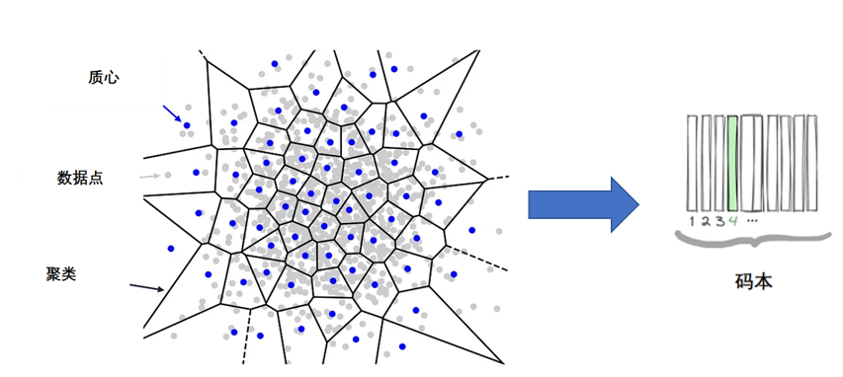
码本
通过固定聚类个数和质心为k个，数据点的可选近似值就只有k个，那么将所有数据点“量化”之后，会出现大量重复的近似值
解决办法：不同的近似值只各存一份，即“码本”，原始的数据点改为存储码本上的索引，即“码字”

Slide 64
码本小结
一个码本按顺序存储了k个质心的值，即k个近似值
码字，即码本上的索引，取值范围为0到k-1
数组编号，不占有存储空间
空间复杂度：n*d -> k*d（但一般k也很大，例如n/2）
下图为二维向量数据集的码本生成过程

Slide 65
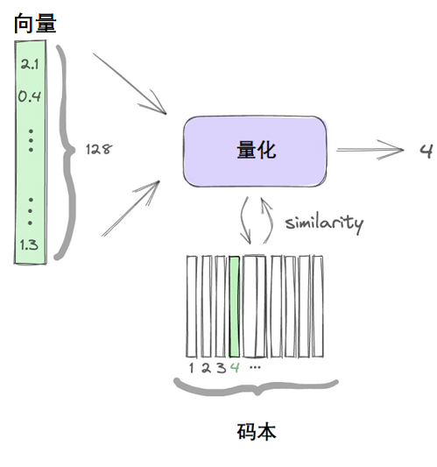
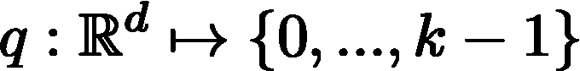
向量量化定义
量化q：映射，将一个d维向量映射到码本上的一个码字
具体方法：与k个质心做距离比较，找最近的一个
建立索引时的一次性开销
有优化方法

Slide 66
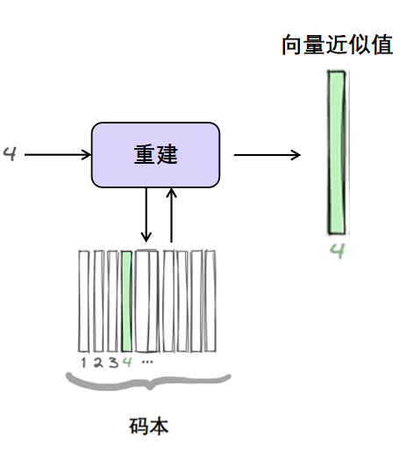
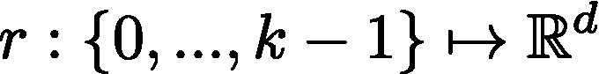
向量重建定义
重建r：逆映射，将码本上的一个码字映射到一个d维向量
我们只能恢复一个近似值
重建是有损的

Slide 67
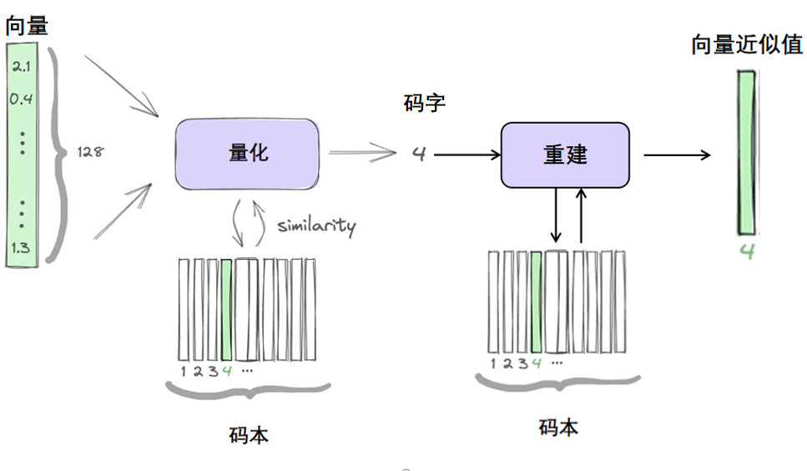
完整过程
对于一个向量x
量化步骤：将n个d维向量转换为n个码字，和一个码本，减少空间复杂度
重建步骤：根据码字和码本重建一个向量的近似值，牺牲一部分准确性

Slide 68
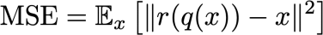
评估量化质量
均方误差MSE
易于计算
MSE越小说明量化损失越小
符号解释
x：一个d维的向量
q(x)：一个d维向量对应的码字
r(q(x))：一个d维的向量，根据码字和码本重建的近似值，约等于x
注：为表达方便：q(x)和r(q(x))可以混用，即默认会进行重建步骤

Slide 69
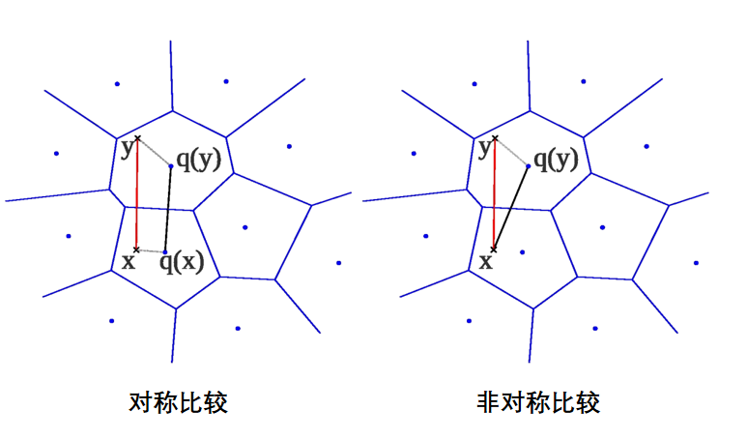
对称与非对称比较
对称比较
数据集和查询都量化
非对称比较
只量化数据集
一般选择非对称比较，原因：
查询占的空间小
准确性更高
y为数据
x为查询向量

Slide 70
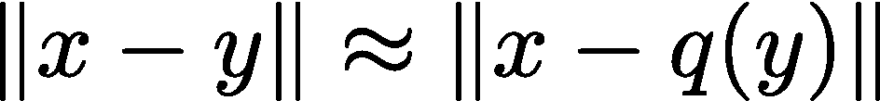
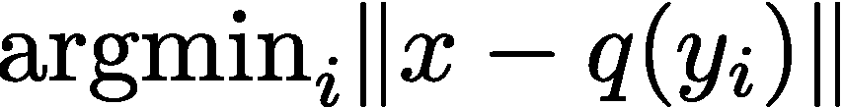
对称与非对称比较
近似距离
近似最近邻

Slide 71
量化本质
量化
向量标量化，后续查询时只需要进行标量比较，复杂的显著下降（查询向量也用同样方法量化）
向量 – 向量 =>
数据集：向量 –> 标量
查询：
对称比较：向量都变为标量，标量比较
非对称比较：查询向量与重建向量比较
代价：无法准确恢复原始向量

Slide 72
使用查找表进行距离计算
已知：码本大小为k，即一共k个质心
对于给定的查询x，x量化后映射到一个质心，因此共有k种可能的距离：
预先计算一个表，记录了查询和k个质心的距离！
在搜索时，根据码字在表中查找距离
搜索时无需计算，只需查找，节省大量距离计算的开销

Slide 73
查找表代替距离计算的练习
以下都是2维向量，基于L2距离
给定码本为：
C0=[0,0], C1=[0,1], C2=[1,0], C3=[1,1]
C0=[0,0]表示码字为0，近似值为[0,0]，依此类推
给定数据集为
y1=0,y2=1,y3=3；y1=0表示向量y1的码字为0
当前传入一个查询，x=[1,1]
题目要求
1）计算出x的查找表
2）找出y1、y2、y3中距离x最近的向量

Slide 74
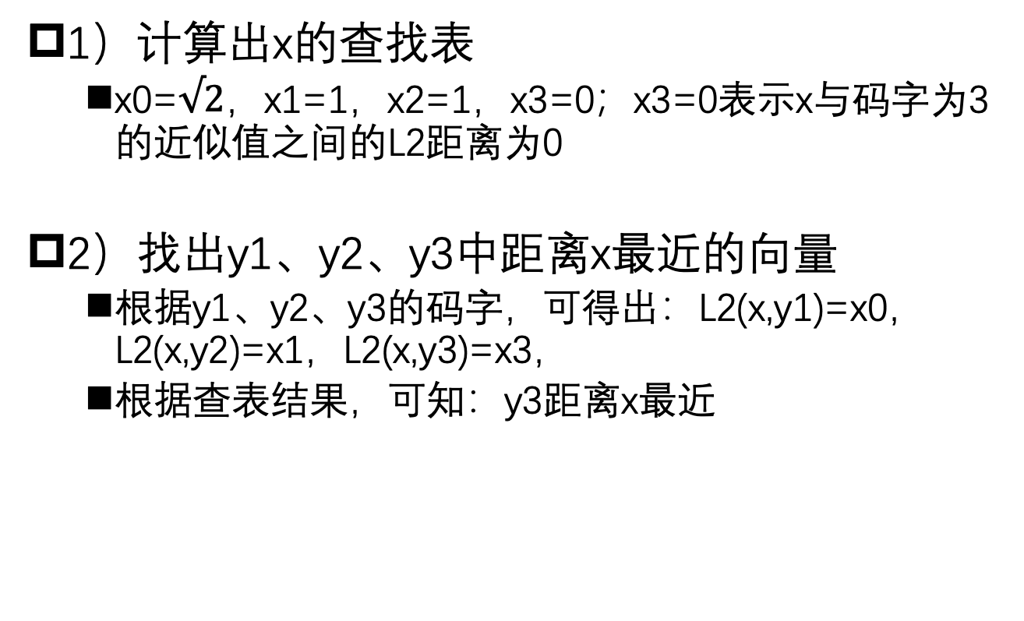
答案
1）计算出x的查找表
x0=$√2$，x1=1，x2=1，x3=0；x3=0表示x与码字为3的近似值之间的L2距离为0
2）找出y1、y2、y3中距离x最近的向量
根据y1、y2、y3的码字，可得出：L2(x,y1)=x0，L2(x,y2)=x1，L2(x,y3)=x3，
根据查表结果，可知：y3距离x最近

Slide 75
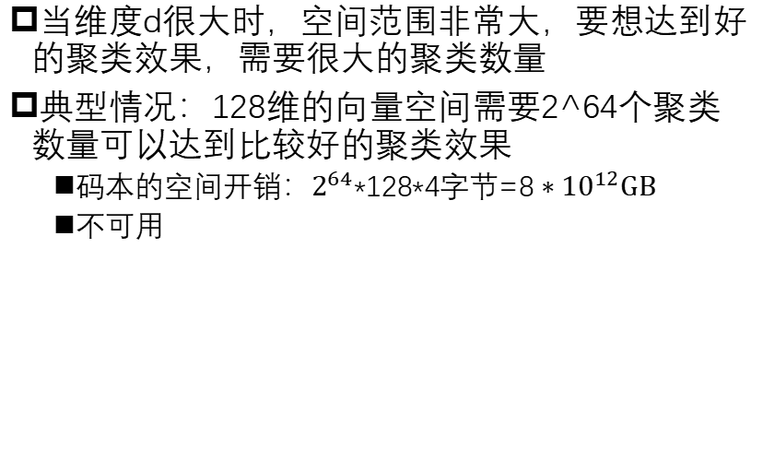
单码本量化的缺点
当维度d很大时，空间范围非常大，要想达到好的聚类效果，需要很大的聚类数量
典型情况：128维的向量空间需要2^64个聚类数量可以达到比较好的聚类效果
码本的空间开销：$2^{64}$*128*4字节=$8∗{10}^{12}GB$
不可用

Slide 76
2.1 基于聚类的索引
多码本量化

Slide 77
经典算法：乘积量化
乘积量化PQ（product quantization）
数据集的量化和重建
1）多码本生成过程
2）多码本量化过程
3）多码本重建过程
使用查找表进行距离计算

Slide 78
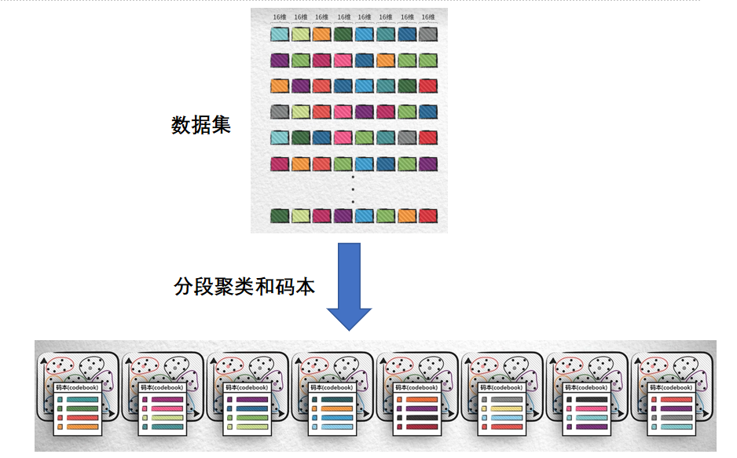
1）多码本生成过程
将数据集向量等分切成M段，每段子向量分别聚类，分别维护码本，一共M个码本，下图M=8

Slide 79
1）多码本生成过程
空间复杂度计算
128维的向量空间需要2^64个聚类数量可以达到比较好的聚类效果
如果采用多码本，分为8段，每段16维，需要2^8聚类，一共需要8*2^8 = 2^3*2^8 = 2^11个聚类，相对于2^64大幅减少

Slide 80
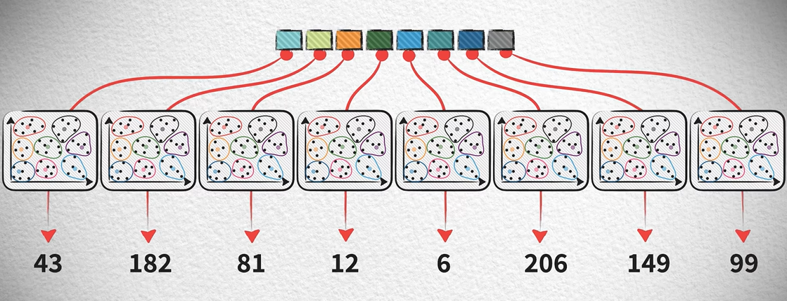
2）多码本量化过程
将1个向量等分切成M段，每段单独量化，得到M个码字
端到端：1个向量->M个码字

Slide 81
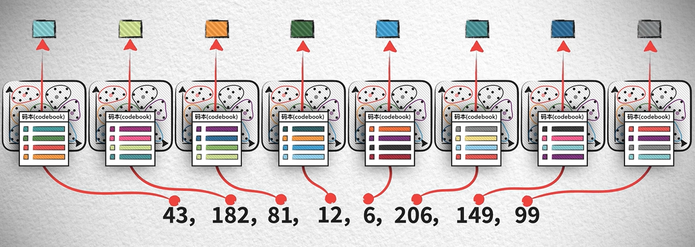
3）多码本重建过程
对于每1个码字，根据对应的码本，重建1段子向量，然后拼接所有的子向量
端到端：M个码字->1个向量（维度更小）

Slide 82
3）多码本重建过程
拼接所有的子向量，得到1个原始维度的向量，这个向量的可选范围是子向量质心的笛卡尔积，也是product quantization名字的来源

Slide 83
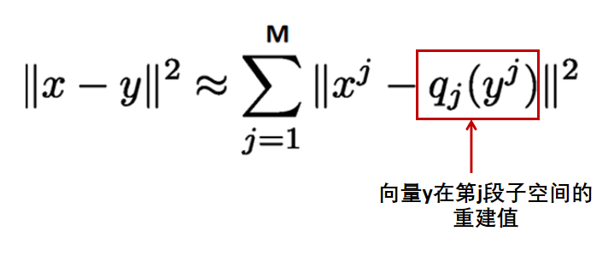
使用查找表进行距离计算
1）根据查询向量x和子向量质心的距离预先计算M个查找表
2）距离计算：对于1个数据集向量y（已量化为M个码字）
通过1次查表，可以得到x和y在1段子空间的距离
距离是可加的，总距离等于M段子空间的距离之和

Slide 84
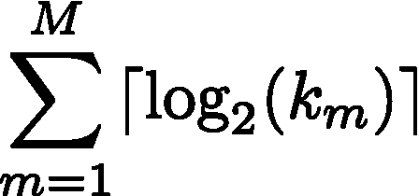
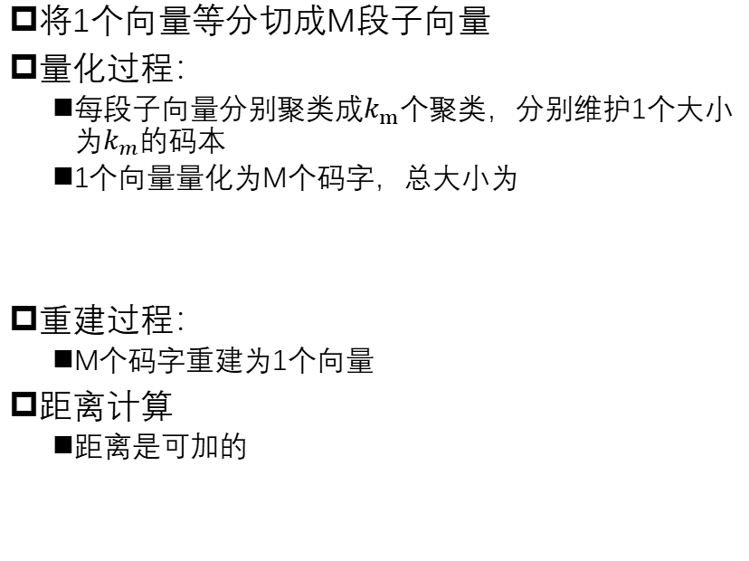
乘积量化总结
将1个向量等分切成M段子向量
量化过程：
每段子向量分别聚类成$k_{m}个聚类$，分别维护1个大小为$k_{m}$的码本
1个向量量化为M个码字，总大小为
重建过程：
M个码字重建为1个向量
距离计算
距离是可加的

Slide 85
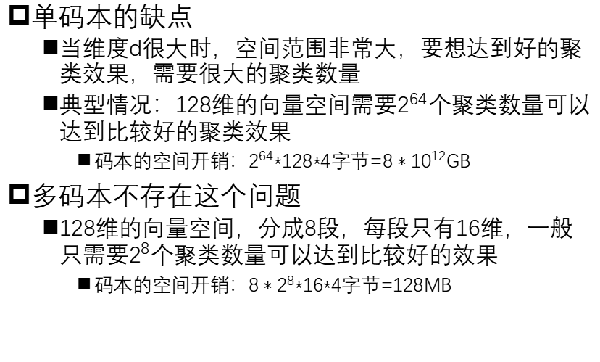
回顾单码本量化的缺点
单码本的缺点
当维度d很大时，空间范围非常大，要想达到好的聚类效果，需要很大的聚类数量
典型情况：128维的向量空间需要$2^{64}$个聚类数量可以达到比较好的聚类效果
码本的空间开销：$2^{64}$*128*4字节=$8∗{10}^{12}GB$
多码本不存在这个问题
128维的向量空间，分成8段，每段只有16维，一般只需要$2^{8}$个聚类数量可以达到比较好的效果
码本的空间开销：$8∗2^{8}$*16*4字节=128MB

Slide 86
和单码本量化的对比
分析：
单个码字大小
码本大小
单次距离计算开销
不同近似值的数量

Slide 87
单个码字大小
单码本量化：log2(k)
码本大小为k，即不同近似值的数量为k，即需要log2(k)个bit来区分不同近似值的索引值，即码字
多码本量化：M*log2(k’)
一共M个码本
d表示向量维度
k表示向量或子向量的聚类数量
M表示子向量的段数

Slide 88
码本大小（空间复杂度）
单码本量化：k*d
码本大小为k，即不同近似值的数量为k，每个近似值的维度是d，所以码本大小为k*d
多码本量化：k’*d（k->k’显著减小）
完整的向量维度为d，子向量的维度为d/M
对于1个子向量空间，维护1个码本，码本大小为k’，即不同近似值的数量为k’，每个近似值的维度是d/M，所以单个码本大小为k’*d/M
一共M个码本，所以总码本大小为k’*d
d表示向量维度
k表示向量或子向量的聚类数量
M表示子向量的段数

Slide 89
单次距离计算开销
单码本量化：1次查表，1次加法
多码本量化：M次查表，M次加法
距离是可加的
时间复杂度高于单码本量化

Slide 90
不同近似值的数量
单码本量化：k
不同近似值的数量就是码本大小，为k
多码本量化：k’^M (≈k)
每个码本的大小为k’，一共M个码本，对于最终拼接出的近似值，不同的近似值数量为k’^M
例如k=2^64, k’=2^8, M=8，k’^M = 2^(8*8) = 2^64

Slide 91
小结：和单码本量化的对比
符号解释：
d表示向量维度
k表示向量或子向量的聚类数量
M表示子向量的段数
红色表示更好
 | 无量化 | 单码本量化 | 多码本量化（乘积量化为例）
单个码字大小 | d | log2(k) | M*log2(k’)
码本大小 | N/A | k*d | k’*d=M*单个码本=M*(d/M)*k’
单次距离计算开销 | d次乘加 | 1次查表，1次加法 | M次查表，M次加法
不同近似值的数量 | N/A | k | k’^M

Slide 92

段数M的影响
对于给定的码字大小
码字大小 = M * log2(k’)
设置更低的M
更高的准确性（右图红色箭头）
但是：更大的码本，空间开销更高，查表速度也会变慢

Slide 93
段数M的影响
极端情况：
M=1 → 完整的k-means
k=2 → 二进制向量
d表示向量维度
k表示向量或子向量的聚类数量
M表示子向量的段数

Slide 94
标量量化
均匀标量量化
将每个维度映射到int8（或int4…）
适用于中等程度的压缩
Float32 → int8或int4（4倍到8倍压缩）
快速且准确
PQ的特殊情况
每个量化器对应1维
均匀的质心
注意维度不平衡的情况
挑选重要的维度

Slide 95
2.1 基于聚类的索引
IVFPQ

Slide 96
回顾聚类索引
聚类索引的存储结构为IVF（Inverted File、倒排文件），由两部分组成：
1）每个聚类的质心，这是1个d维向量
2）每个聚类对应1个倒排列表，存储了属于该聚类的向量id和原始向量

Slide 97

回顾聚类索引

Slide 98
回顾聚类索引
暴力搜索
空间复杂度为O(n*d)
时间复杂度为O(n*d)
聚类索引
空间复杂度为O(n*d)
时间复杂度为O(d*(nlist+n*nprobe/nlist))
结论：聚类索引相较于暴力搜索，时间复杂度降低了，但是空间复杂度没有变化
下一步：引入向量量化，去降低空间复杂度

Slide 99

引入乘积量化

Slide 100
复杂度对比
符号定义：
n：数据集向量数量
d：向量维度
M：子向量段数
k：每段子向量的聚类数量
nprobe：查询时，计算完和质心的距离后，需要细筛的聚类数量
对比
无量化的聚类索引IVF
量化后聚类索引IVFPQ

Slide 101
空间复杂度
只分析占主要影响的向量数据，忽略码本和倒排文件等索引数据
IVF：O(n*d)
单个向量大小为d
IVFPQ：O(n*M*log2(k))
单个码字大小为M*log2(k)
因为，M*log2(k) 小于 d，所以IVFPQ的空间复杂度远低于IVF
例如d=128, M=8, k=2^8, M*log2(k) = 64
d表示向量维度
k表示向量或子向量的聚类数量
M表示子向量的段数

Slide 102
时间复杂度
distance表示1次距离计算的时间开销
所有聚类索引的时间复杂度均为O(distance*n*nprobe/nlist)
IVFPQ：distance=M次查表和M次加法
IVF：distance=d次乘加
IVFPQ的时间复杂度也优于IVF

Slide 103
IVFPQ是许多实现的基础
Faiss IndexIVFPQ
SCANN
在粗量化器质心上的近邻搜索
粗量化器的引入有利于搜索
相对容易在硬件中优化
SIMD
GPU

Slide 104
SIMD加速
PQ搜索瓶颈：内存查找
将查找表存储在寄存器中
需要非常小的码本：1个质心的大小需要限制在4bit，所以最多k=16
快速，但是不精确
["Quicker ADC : Unlocking the Hidden Potential of Product Quantization with SIMD", André et al, PAMI'19]

Slide 105

GPU加速
特别适用于暴力搜索
快速算术运算
高内存带宽
但延迟高
分支算法不友好
[Billion-scale similarity search with GPUs. Johnson et al, Trans big data, 2021]

Slide 106
结论
向量量化对于大规模数据是必需的
需要权衡
压缩倍数、召回率、查询效率

Slide 107
2、向量索引
2.1 基于聚类的索引
2.2 基于图的索引
2.3 其它索引
2.4 每种索引的优缺点
2.5 复合型索引

Slide 108
2.2 基于图的索引
基本思想

Slide 109

图索引的数据结构
每个向量1个顶点
顶点之间有有向边
存储出邻居
1个指定的查询起点s
大小：n*(向量大小 + 4字节 x 度数)
二维空间中的随机分布数据示例

Slide 110

查询路径（简化版）
对查询 q 的贪心搜索
从指定的起点 s 开始迭代：
1. 计算 q 到邻居的距离
2. 跳转到离 q 最近的节点
只要距离有所改善
陷阱：局部最小值。
因为没有回溯。
增加回溯

Slide 111
查询路径（集束搜索）
贪心搜索的改进版
增加回溯功能
基于优先队列
从指定的起点 s 开始迭代：
1. 初始化1个最大长度为k个空优先队列
2. 入队： 计算 q 到邻居的距离，将距离优于队列中最远距离的入队
3. 出队：取队列中最近距离节点，跳转
只要队列不为空

Slide 112
图构建的目标
如何构建稀疏图，使得贪心搜索算法
A) 收敛到良好的最近邻候选者
B) 尽可能少的“跳数”

Slide 113
2.2 基于图的索引
NSW

Slide 114

Navigable Small World (NSW)
构建索引
迭代插入所有节点
当前插入节点为p
N(p)表示距离p最近的
几个节点
查询索引
经验知识：达到收敛的跳数与 log n 成正比

Slide 115
Navigable Small World (NSW)
主要特点
随机插入顺序
不限制节点度数
查询起始点随机

Slide 116
2.2 基于图的索引
HNSW

Slide 117

Hierarchnical NSW
分层NSW示意图
最底层为0层
包含了所有节点
查询
从顶层的1个元素开始（红色）
红色箭头显示了从入口点到查询点（绿色）的贪心算法的方向
当前层收敛后跳转到下一层

Slide 118
与NSW的不同之处
概率分层：
高层节点是下一层的子集
插入节点时根据概率采样决定插入的最高层号，层号越高，插入的概率越低
例如计算出最高层号为2，将当前点插入0、1和2三层
存在度数约束
指定顶层起始点

Slide 119
概率分层的好处
实现“跳表”功能
先粗：先通过高层图的稀疏图快速跳转到查询附近
后细：再通过低层图的密集图仔细搜索
实现随机化：
数据集的分布可能会影响构建图的密集和稀疏分布，随机化有助于增强索引泛化能力
对于NSW：先插入的点更有可能处于密集区域，所以顺序重要，需要shuffle插入顺序
HNSW：高层的点更有可能处于密集区域，所以顺序不重要，概率采样决定插入的层号即可

Slide 120

概率分层的实现
概率生成插入的层号l（第4行）
层l 到层0逐层插入（第8行）
先获取efConstruction个候选者，并选择M个作为邻居（第9、10行）
把当前节点加入候选者的邻居列表，并对候选者的邻居列表进行调整（最大度数为Mmax，第12行）
Efficient and Robust Approximate Nearest Neighbor Search Using Hierarchical Navigable Small World Graphs

Slide 121

概率分层（简化例子）
概率生成插入的层号为1
在层1到层0插入当前节点，选择邻居数量M=3
当更多节点插入，层0度数约束Mmax0=5，其它层度数约束Mmax=3

Slide 122
度数约束
Mmax0：第0层的最大度数
Mmax：其它层的最大度数
后续插入节点可能导致已有节点度数超过约束
如何选邻居
选择距离最近的Mmax或Mmax0个邻居

Slide 123

构建参数的影响
插入时选择邻居的数量M越大，图索引质量更高
相同查询时间，recall更高
但是图更密集，空间开销也更高

Slide 124

构建参数的影响
第0层的度数Mmax0越大，查询时间更短，表示图索引质量更高
Mmax0=2M足够，M为插入时选择邻居的数量
当Mmax0超过2M之后，继续增加，查询时间不再降低
经验：设置其它层的度数Mmax=Mmax0/2

Slide 125

HNSW：与NSW对比
HNSW优于NSW
（a）性能表现：召回-距离计算次数曲线
（b c）可扩展性：查询效率随数据集增大的可扩展性

Slide 126

HNSW：与其它算法的比较
召回-查询时间曲线，HNSW表现优异

Slide 127
2.2 基于图的索引
DiskANN
DiskANN: Fast Accurate Billion-point Nearest Neighbor Search on a Single Node [Subramanya, Kadekodi, Devvrit, Krishnaswamy, Simhadri, NeurIPS’19]

Slide 128


索引构建：逐点插入
1）选出当前插入点的邻居候选者
2）从候选者得到最终邻居（剪枝）
3）对邻居进行剪枝

Slide 129

索引构建：剪枝
d(v,vi) < d(p,vi)/α不能入选：不同于HNSW选择最近的邻居，而是选择方向多样的邻居
d表示距离
d(v,vi)的值小：说明已有邻居和当前判断要不要加入的点距离很近，例如v4
α还能控制图的密集程度，α越大，剪枝策略越宽松，图越密集

Slide 130

α控制图的密集程度

Slide 131
2、向量索引
2.1 基于聚类的索引
2.2 基于图的索引
2.3 其它索引
2.4 每种索引的优缺点
2.5 复合型索引

Slide 132
2.3 其它索引
2.3.1 基于哈希的索引
2.3.2 基于树的索引

Slide 133
2.3.1 基于哈希的索引
主要为LSH（Locality Sensitive Hashing，局部敏感哈希），下面和LSH混用
基本思想：将两个向量输入相同哈希函数，如果哈希值相同，就判断两个向量相似
按照相似度指标来分类
Jaccard相似度：MinHash，LSH的一种
余弦相似度等也都存在对应的LSH

Slide 134
2.3.1 基于哈希的索引
Jaccard相似度与MinHash

Slide 135

Jaccard相似度
一种集合相似度
全集={ABCDEFG}
现有4个集合
集合C1={ABEFG}
集合C2={ABCF}
集合C3={AFG}
集合C4={BCDE}
小练习：计算集合C1和C2的Jaccard相似度

Slide 136
答案
问题
集合C1={ABEFG}
集合C2={ABCF}
计算集合C1和C2的Jaccard相似度
答案
交集大小=3，并集大小=6，Jaccard相似度=1/2

Slide 137

集合可以等价为布尔向量
全集={ABCDEFG}
现有4个集合
集合1={ABEFG}
集合2={ABCF}
集合3={AFG}
集合4={BCDE}
将4个集合表示为等价的布尔向量
向量1=1100111
向量2=1110010
向量3=1000011
向量4=0111100
是一种嵌入模型

Slide 138
如何设计哈希函数
“签名”：一段正整数
关键思路：将每一列C哈希为一个小的签名h(C)，使得：
列C1和C2的相似度sim(C1, C2)与签名h(C1)和h(C2)的相似度相同。
目标：找到一个哈希函数h，使得：
如果列C1和C2的相似度（sim(C1, C2)）很高，那么很有可能h(C1) = h(C2)。
如果列C1和C2的相似度（sim(C1, C2)）很低，那么很有可能h(C1) ≠ h(C2)。

Slide 139
MinHash满足要求
目标：找到一个哈希函数h(·)，使得：
如果列C1和C2的相似度（sim(C1, C2)）很高，那么很有可能h(C1) = h(C2)。
如果列C1和C2的相似度（sim(C1, C2)）很低，那么很有可能h(C1) ≠ h(C2)。
显然，哈希函数取决于相似性度量标准：
并非所有的相似性度量都有合适的哈希函数。
对于Jaccard相似度，存在一种合适的哈希函数：它被称为MinHash。

Slide 140
MinHash：概述
使用某种“打乱顺序”π对布尔矩阵的行进行打乱。
针对此“打乱顺序”π定义MinHash函数hπ(C)
hπ(C)=在打乱后的顺序中列C的值首次为1的行号。
对所有列应用若干随机选取的“打乱顺序”π，以便为每一列创建一个签名。
结果是一个签名矩阵：列对应集合，行对应每个“打乱顺序”π的MinHash值。

Slide 141

MinHash：例子

Slide 142
“行号”的含义
可能会疑惑行号的含义：“hπ(C)=在打乱后的顺序中列C的值首次为1的行号”
指的是原始行号，还是打乱后的行号，我们是后者
答案：无关紧要。
我们只需要保持一致，并确保当且仅当两列在打乱顺序下首个值为1的元素处于同一行时，这两列得到相同的值。

Slide 143



MinHash性质
选择一个随机打乱顺序π。
具有等式：
证明：
假设X是一个集合，z是其中一个元素
有：
π(z)指z在π下的行号
min指MinHash
含义：对X进行MinHash，每一个元素被选中的可能性是相等的。

Slide 144



直观的例子
给定两列C1C2和行ABCD
定义：a = A类行的数量，依此类推。
根据Jaccard相似度定义可得：
MinHash性质指出
沿着打乱顺序的列C1和C2往下看，直到看到一个1。
如果是A类行，那么h(C1)=h(C2)；
如果是B类或C类行，则不相等。

Slide 145
签名相似度
已知：
现在推广到多个哈希函数。
两个签名的相似度是指它们在多个哈希函数中取值相同的部分所占的比例。
因此，两个签名的期望相似度等于这些签名所代表的列或集合的Jaccard相似度。
而且签名越长，预期误差就会越小。

Slide 146

签名相似度的例子

Slide 147
2.3.1 基于哈希的索引
MinHash准确性计算

Slide 148

完整的LSH流程
流程：为简化只用一个hash函数计算签名
离线对数据集进行MinHash得到签名矩阵
在线查询对q进行MinHash得到一个签名，例如2
候选集：桶2对应的集合，即列1和列4
准确性怎么样？

Slide 149

理想的LSH
范围查询：找Jaccard相似度至少为s的集合
理想的LSH：如果两个集合的相似度高于s就一定分到一个桶里，否则就一定不
在查询映射的桶可以找到所有符合要求的结果

Slide 150

实际的LSH：一个hash函数

Slide 151

实际的LSH：一个hash函数
大量假阳性和假阴性
多个hash函数：分到一个桶难度加大，假阳性小，假阴性大

Slide 152
2.3.1 基于哈希的索引
分段MinHash

Slide 153


把签名矩阵分段
将矩阵M划分成b段，每段包含r行。
对于每段，将每列在该段中的部分哈希到一个具有k个桶的哈希表中。

Slide 154
候选对
候选对是指那些在至少一段中哈希到相同桶的对
放宽条件，更容易分到相同的桶中
调整b（段的数量）和r（每段的行数），以便捕捉到大多数相似的对，同时尽量减少不相似的对

Slide 155

分段哈希

Slide 156
分段举例
假设以下情况：
假设矩阵M有十万列（即十万个集合）。
长度为100的签名，以整数形式存储。
因此，签名占用40MB（的存储空间）。
目标：找到相似度至少为s = 0.8的集合对。
选择b = 20个段，每个段r = 5个整数。

Slide 157
如果C1和C2有80%的相似度。
目标：找到相似度大于等于0.8的集合对，设定b = 20，r = 5。
由于C1和C2有80%的相似度，我们希望C1、C2成为候选对：我们希望它们至少有一个段能哈希到同一个桶中。
C1、C2在某一个特定段中相同的概率：0.8^5 = 0.328
所以，C1、C2在所有20个段中都不在一个桶的概率：(1-0.328)^20=0.00035
即，在相似度为80%的集合对中，大约有0.00035的假阴性
将会找到99.965%真正相似的集合对。

Slide 158
如果C1和C2有30%的相似度
目标：找到相似度大于等于0.8的集合对，设定b = 20，r = 5。
由于C1和C2有30%的相似度，我们不希望C1、C2成为候选对：我们希望它们不能哈希到一个公共桶中（即每一个段都是不相同的）。
C1、C2在某一个特定段中相同的概率：0.3^5 = 0.00243
所以，C1、C2在所有20个段中存在至少一个公共桶的概率：1 - (1 - 0.00243)^20 = 0.0474
即，在相似度为30%的集合对中，大约有0.0474的假阳性

Slide 159
Tradeoff
选择：
MinHash值的数量（签名矩阵M的行数）
分段的数量b，
每个段的行数r
以平衡假阳性和假阴性情况
注意，签名矩阵M的大小 = b×r
示例：如果我们只有10个分段，每个分段10行，那么假阳性的数量将会减少，但假阴性的数量将会增加。

Slide 160
b个分段，每段r行
假设列C1和C2具有相似度t
选取任意一个段r行
该段中所有行都相等的概率 = t^r
该段中某一行不相等的概率 = 1 - t^r
假设不存在相同段的概率 = (1 - t^r)^b
假设至少有一个段相同的概率 = 1 - (1 - t^r)^b

Slide 161

b个分段，每段r行
准确性分析

Slide 162

举例
s表示两个集合的相似度
概率：两个集合至少在一个分段映射到相同的桶

Slide 163

S曲线
设置b和r获取最优的S曲线
例如下图为50个MinHash函数 (r=5, b=10)

Slide 164
分段MinHash总结
调整分段数b、行数r的值，尽量降低假阳性率、假阴性率，得到候选对。
进一步检查候选对的相似度

Slide 165
2.3 其它索引
2.3.1 基于哈希的索引
2.3.2 基于树的索引

Slide 166
核心思想：空间分区
索引构建
将数据集所处的高维空间通过合适的方式以层次化的方式分割成若干小的分区，每个分区包含一个或一部分数据点。
索引查询
在查询时算法首先定位到最接近查询向量的若干分区，然后取出分区中的向量，和查询向量计算距离，筛选出和查询向量最近的k个向量作为结果返回。
分类
基于超平面分区：K-D树
基于锚点分区的：VP树、球树

Slide 167
2.3.1 基于树的索引
K-D树

Slide 168
基本思想
基本结构：二叉树
迭代分区
从一个包含整个数据集中点的根节点开始构建，若当前节点的大小超过一个给定的阈值，则当前节点将分裂为两个子节点
终止条件
直到所有节点的大小都不超过阈值

Slide 169
分裂策略
以循环的方式每次选择一个维度d
计算节点中的向量在维度d上的中值mid
基于中值将数据平均分成两个子集，作为两个子节点。在维度d上：
小于等于mid的被划为左孩子节点
大于mid的被划为右孩子节点。
超平面
这个分裂过程也可以视为用一个垂直于维度d的超平面将空间切割

Slide 170

例子
abcdefgh是二维数据
第1次分裂选取维度x，可计算中值mid=8(e)

Slide 171
例子
第2次分裂选取维度y，可计算左子树中值mid1=8(c)，右子树mid2=5(g)

Slide 172
例子
第3次分裂选取维度x，只有{ab}这个子树还可以分裂，计算mid=2(b)

Slide 173
2.3.1 基于树的索引
K-D树的回溯查询

Slide 174
第一步：自顶向下
从根节点开始，根据节点的分裂维度、分裂中值和查询向量对应维度的值决定向下访问哪一侧的孩子节点，依次类推，直到找到目标叶子节点
检查目标叶子节点中的向量和查询向量的距离，记录下来

Slide 175
第二步：自底向上
从目标叶子节点开始，沿着第一步的节点访问路径，逐层向上回溯。
如果未访问的兄弟节点可能存在距离更近的点，则以此兄弟节点为根节点，重复查询算法
否则跳过而继续向上回溯
当回溯至根节点时，算法终止

Slide 176

例子：第一步自顶向下
星号表示要查询的点(1,11.5)。
步骤：通过二叉搜索，顺着搜索路径很快就能找到最邻近的近似点，也就是叶子节点a。
分析：叶子节点不一定是最邻近的，其它分支可能还有更近的点，还需要进行回溯操作

Slide 177

例子：第二步：自底向上
判断依据：最邻近肯定位于以查询点为圆心当前最近距离为半径的圆域内。
步骤1）：此时搜索路径中的节点为<e(8,3),c(5,8),b(2,10),a(1,11)>，首先以a(1,11)作为当前最近邻点，计算其到查询点(1,11.5)的L2距离为0.5

Slide 178
例子：第二步：自底向上
步骤2）：回溯到其父节点b(2,10)，并判断在该父节点的其他子节点空间中是否有距离查询点更近的数据点。以(1,11.5)为圆心，以0.5为半径画圆，如图所示。发现该圆并不和超平面x = 2交割，因此不用进入b(2,10)节点右子空间中去搜索。

Slide 179
例子：第二步：自底向上
步骤3）：依次对搜索路径中的c(5,8)和e(8,3)进行和步骤2）中一样的判断
最终查询得到最近邻为点a

Slide 180
维度诅咒
高维度->海量分区
对于有100万条128维向量的数据集，给定分裂阈值=1，此时K-D树的层数约为log（1000 * 1000）=20
每次查询时只会考虑向量的20个维度，此时在K-D树中，即使是同一个叶子节点中的向量，也可能距离很远
因为这些向量可能在考虑到的20个维度上距离较近，在未考虑的108个维度上距离很远。

Slide 181
第一类：分裂策略上做优化
选择方差最大的维度而不是循环维度
启发：方差最大的维度相比于较小的维度“更需要做区分，
依旧没有解决维度诅咒问题
每次分裂时考虑多个维度

Slide 182
第二类：K-D森林
基本概念： 在同一个数据集上建立多棵K-D树
优势分析：每一棵树在分裂时选取的基准维度是随机的，这样的结果是每棵树都以不同的方式来划分空间，以此来做到从不同维度探测查询向量的最近邻

Slide 183
2.3.1 基于树的索引
VP树

Slide 184

基本思想
全称：制高点树（Vantage Point Tree）
基本结构：二叉树
制高点：在当前数据子集中随机选择一个点
分裂策略：计算其到数据子集中其它点的平均距离mu。然后以制高点为球心，mu为半径，画一个超球，在超球内的点进入左孩子节点，其余点进入右孩子节点。

Slide 185
2.3.1 基于树的索引
球树

Slide 186
基本思想
基本结构：二叉树
分裂策略：
和VP树一样以超球的方式进行空间分区
节点：代表高维空间中的一个超球，且是覆盖节点中所有向量的最小超球
最小超球：以数据集的质心为球心，质心与数据集中点最远距离为半径画超球

Slide 187

和VP树的不同
不要求父节点的空间区域全部被孩子节点所分割
不要求两个孩子节点的区域无重叠

Slide 188
2、向量索引
2.1 基于聚类的索引
2.2 基于图的索引
2.3 其它索引
2.4 每种索引的优缺点
2.5 复合型索引

Slide 189
向量检索的衡量维度
准确性
内存开销
查询速度
延迟
吞吐

Slide 190
对比
不是很绝对，因为每种索引都可以自己做tradeoff，例如聚类索引可以通过牺牲内存开销优势弥补准确性劣势
 | 准确性 | 内存开销 | 查询速度
聚类索引
图索引
哈希索引 (构建快)
树索引

Slide 191
总结
聚类索引和图索引比较流行，哈希索引和树索引用得不多
聚类索引
优点：内存开销小
图索引
优点：准确性高、查询速度快
结合二者优势设计新的索引结构

Slide 192
2、向量索引
2.1 基于聚类的索引
2.2 基于图的索引
2.3 其它索引
2.4 每种索引的优缺点
2.5 复合型索引

Slide 193
2.5 复合型索引
分析聚类索引的查询过程

Slide 194
聚类索引查询的两个阶段
第一阶段：粗筛
每个查询需要和所有质心进行比较
第二阶段：细筛
不同查询选择不同的聚类进行比较
结论：聚类索引查询时，质心会被频繁访问

Slide 195
2.5 复合型索引
构建质心的索引(IVF-HNSW)

Slide 196
IVF-HNSW的构建过程
1. 先在完整数据集上聚类，得到nlist个质心
2. 根据质心，将数据集拆分成nlist个聚类
3. 采用HNSW索引nlist个质心
4. 可选：对数据进行PQ量化压缩之后再放入聚类中

Slide 197

IVF-HNSW的查询过程
给定请求q，搜索过程如下：
1. 在HNSW索引的nlist个质心中搜索距离q最近的nprobe个质心
2. 依次搜索这nprobe个聚类中的数据，当全部聚类搜索完成，则结束

Slide 198
目录
1、引言
2、核心技术
3、系统实现与应用

Slide 199
开源向量检索库： Faiss
作为向量检索领域的经典工作就是 Meta开源的 Faiss，其作为向量检索库被广泛应用到了大量的应用中。
后续发展的向量数据库的初始版本大部分也是基于该库进行构建。
为什么还需要一个向量数据库

Slide 200
生产环境的需求
分布式
假设 100 亿的向量数据，一台机器放不下这么多的数据，需要多台机器此时数据应该如何划分，如何分别计算再返回最终结果
性能表现
假设 100 亿的向量数据，检索性能如何保证，数据更新后如何保证及时的检索
高可用
向量检索系统如何保证高可用性，服务不能中断，数据不能丢失

Slide 201

商用向量数据库Milvus的架构
四层：访问层、协调器服务、工作节点和存储

Slide 202
Milvus的4层架构
访问层：由一组无状态的代理组成，是系统的前端层和用户的终端
协调器服务：将任务分配给工作节点，充当系统的大脑
工作节点：是系统的执行者。工作节点是通过协调器服务中的指令执行来自代理的数据操作语言（DML）命令的无状态节点
存储：是系统的骨干，负责数据持久化

Slide 203
向量数据库分类
1）基于原有数据库拓展
这种一般是原有 TP、AP、HTAP 的拓展，有的选择增加插件的方式，有的是增加数据类型等等
例如：Oracle、PGvector、Oceanbase、TiDB、MySCALE、DuckDB等
2）基于原有数据系统拓展
这种一般是数据仓库，数据湖，或者 NoSQL 的拓展
例如：Spark、ElasticSearch、MongoDB 等

Slide 204
向量数据库分类
3）独立的向量数据库
这种一般选择将向量数据作为系统的核心，在向量检索的基础上拓展其他能力
例如：Pinecone、Chroma、Milvus、Weaviate、Qdrant 等

Slide 205
向量数据库系统的发展方向
发展历史很短
大部分支持向量检索的系统都是自大模型出现之后而增加的能力，
还没有定论
未来向量检索的发展趋势，究竟是原有系统的拓展，还是独立的向量数据库，目前还没有定论，还需要多年的时间来慢慢验证。

Slide 206
课后作业
编写一个距离函数pairwise_distances，用于计算两组向量之间的所有L2距离。
仅使用矩阵运算
编写一个函数k，该函数针对一组查询返回在L2距离下的最近邻。
使用pairwise_distances函数。
注意：向量维度为d，可以作为参数任意设置；需要自己考虑模拟生成n个向量；提供init函数，装载n个向量，以便进行knn查询；自己设计进行功能和性能测试，完成实验报告，内容包括设计和实现方案、测试情况和结论等

Slide 207
谢谢！
ypchai@ruc.edu.cn

